Slide 1
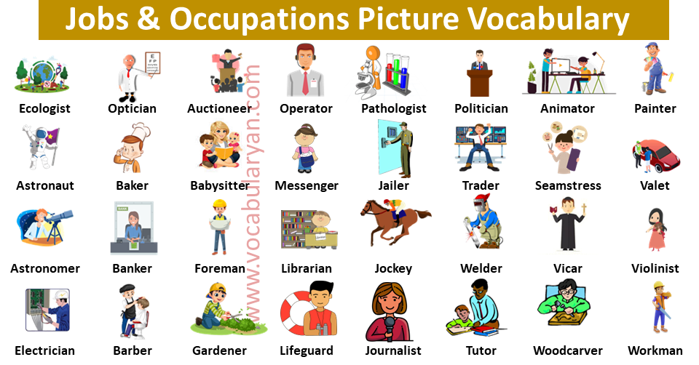
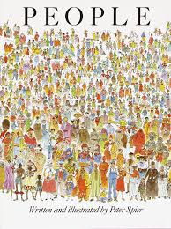

Slide 3
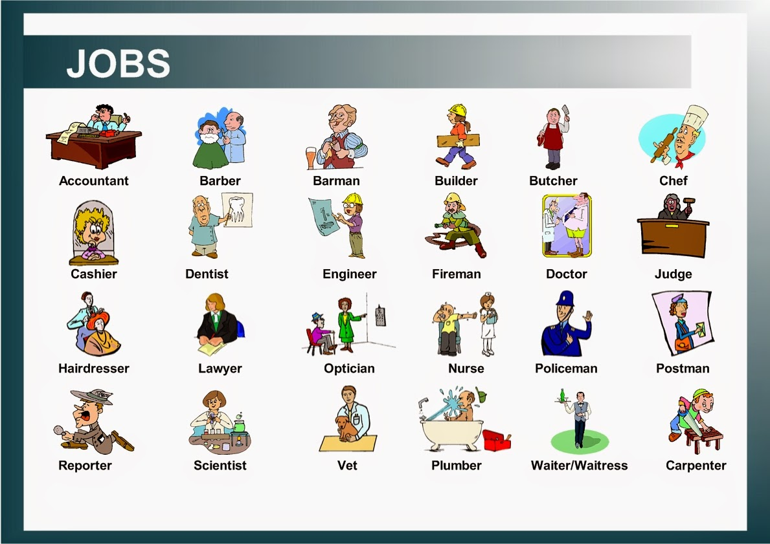

Slide 4
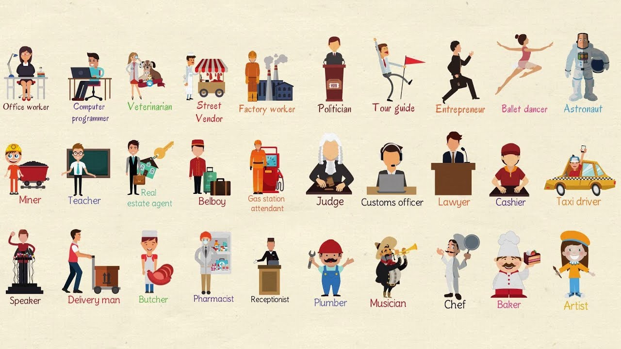

Slide 5
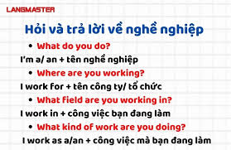

Slide 6
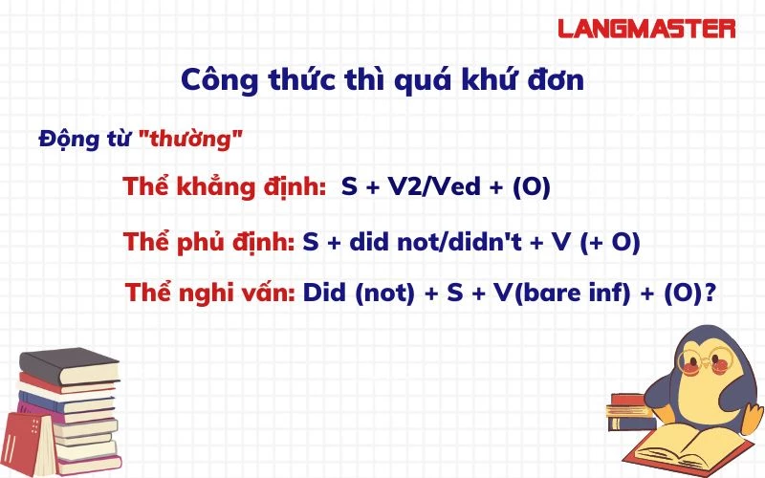
SIMPLE PAST

Slide 7
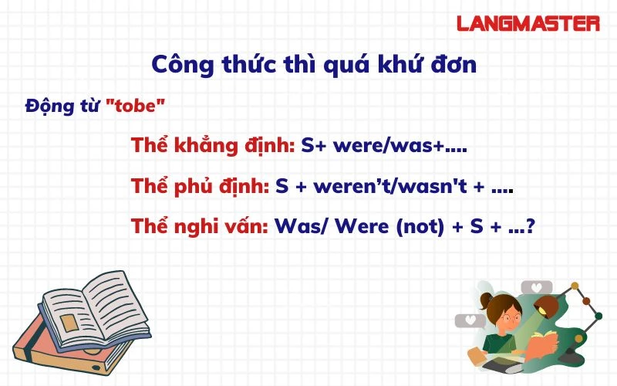
TOBE

Slide 8


Slide 9
Thì quá khứ đơn thường được nhận biết qua các trạng từ chỉ thời gian sau trong câu như sau: Yesterday, ago, last, in (2000, july), from….to, in the (1990s), in the last, in the past…

